Slide 1
芥末分享

Slide 2
4个月

Slide 3
对in和对你们的第一印象

Slide 4
遇到的一些问题
建议：
1.新手引导的文档
2.常见坑整理~

Slide 5
clip-path
http://species-in-pieces.com/#
好炫酷

Slide 6
五个基本属性
1.多边形：clip-path：polygon(x1 y1,x2 y2）
2.圆：clip-path： circle(300px at 50% 50% ）
3.椭圆clip-path： ellipse(50% 40% at 50% 50% ）
4.clip-path： inset(30px 90px 50px 90px round 0 25% 0 25% ）
5.clip-path： url(#svgPath)

Slide 7
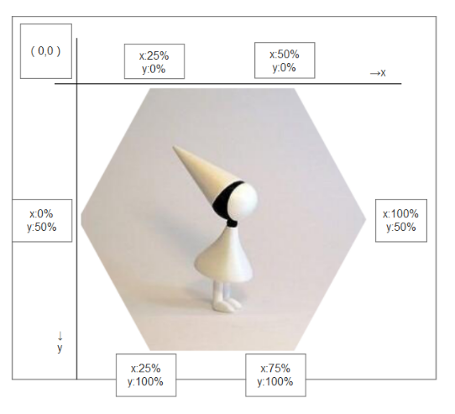

Slide 8
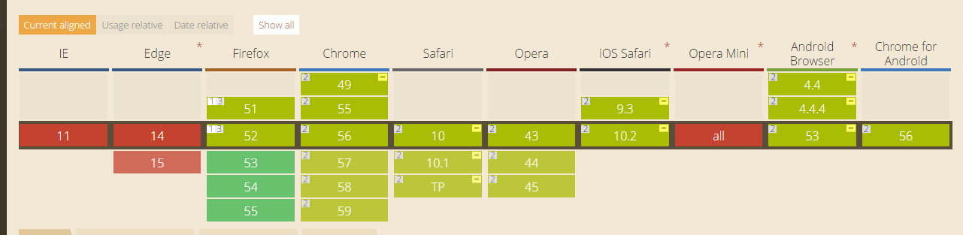
兼容性

Slide 9
气泡框
1.border
2.transform
3.clip-path

Slide 10
Clip-path与SVG
http://www.yyyweb.com/ctools/demo.php?t=http%3A%2F%2Feditor.method.ac%2F&h=2000&c=&n=

